Slide 1

HRD 교육과정
빅데이터 – 웹 크롤링과 스크레이핑
강사 : 박세영

Slide 2
강사 이력
경력사항 | 재 직 기 간 | 재직년월 | 재직 기관명 | 직 위 (총시간) | 직 명
 | 2010.01.01.~ 2016. 01. 01 | 6년 | 명문컴퓨터학원 강의 | 6시간 | 전임강사
 | 2014.01.01.~ 2016.01.01 | 2년 | ICDL 국제공인자격증 강의 | 12시간 | 외래강사
 | 2014.01.01.~ 2016..01.01 | 2년 | MOS 국제공인자격증 강의 | 9시간 | 외래강사
 | 2015.01.01.~ 2016.01.01 | 1년 | 광운초등학교 프로그래밍 강의 | 6시간 | 외래강사
 | 2016.01.01.~ 2019.01.01 | 3년 | (주) 캐리마 선임연구원 | 9시간 | 선임연구원
 | 2019. 03. 01 ~ 현재 | 1년 | (주) 세영컴퓨터학원 | 8시간 | 원장
 | 2019. 03. 01 ~ 현재 | 1년 | 광운대학교 박사과정 | 8시간 | 박사과정

Slide 3
강사 이력
프로젝트 실적 및 연구 과제 실적
게재 연월 | 프로젝트명/연구과제명 | 수행기관 | 수행처 | 비고
‘16.01 | 의안과 외장의안 제작을 위한 신개념 3D 프린터 사업 | 미래창조과학부 | .. | 프로젝트
‘16.03 | The Comparison of Performance Hierarchical Routing Protocols in Wide Area Sensor Field | International Journal of Advanced Smart Convergence | 한국인터넷방송통신학회 | 연구
‘16.06 | Hierarchical WSN Dual-hop Routing Protocol for Improvement of Energy Consumption | International Journal of Advanced Smart Convergence | 한국인터넷방송통신학회 | 연구
‘16.11 | 원격 모니터링이 가능한 치아보정용 고정밀 3D 프린터 개발 | 중소기업청 | .. | 프로젝트
‘17.01 | 3D 어피어런스 매니퓰레이션 기반 영화/공연용 특수분장 마스크 제작 | 문화체육관광부 | .. | 프로젝트
‘17.11 | 바디 센서 데이터를 위한 MXMDR-DAI 기반의 모바일 클라우드 시스템 | 융복합지식학회 논문지 | 융복합지식학회 | 프로젝트
‘18.07 | One Board Type Multi Video Control System | International Journal of Engineering & Technology | International Journal of Engineering & Technology
‘18.11 | One 보드 다기능 멀티 비디오 컨트롤 O2O 시스템 개발 | 한국산업단지공단 | .. | 프로젝트

Slide 4
커리큘럼
날짜 | 주제 및 내용
2020-12-22 화요일 | 웹 크롤링 & 스크레이핑 기본 및 소개
2020-12-23 수요일 | 웹 크롤링 & 스크레이핑 중급
2020-12-28 월요일 | 웹 크롤링 & 스크레이핑을 이용한 API (네이버, 페이스북, 구글, 공공데이터)
2020-12-29~30 화,수요일 | 웹 크롤링 & 스크레이핑을 적용한 프로젝트

Slide 5
커리큘럼
 | 시간 | 주제 및 내용
오전 | 10 : 00 ~ 10 : 50 | 이전 수업 내용 리뷰 및 특정 웹홈페이지 – 크롤링 작업
 | 11 : 00 ~ 11 : 50
점심 | 12 : 00 ~ 13 : 00 | 점심 시간
오후 | 13 : 00 ~ 13 : 50 | 웹 쇼핑몰 크롤링 작업 1
 | 14 : 00 ~ 14 : 50 | 웹 쇼핑몰 크롤링 작업 2
 | 15 : 00 ~ 15 : 50 | 네이버 API 이용하기 1
 | 16 : 00 ~ 16 : 50 | 네이버 API 이용하기 2

Slide 6
[part1]
특정 웹홈페이지 – 크롤링 작업

Slide 7
특정 웹홈페이지 – 크롤링 작업
http://bp.eosgo.io/
블로체인 기술을 이용해 만든 코인인 EOS의 블록을 만들어내는 블록 프로듀서(Black Producer)들을 소개하는 홈페이지임.
웹에서 데이터를 수집할때 한 페이지에 모든 데이터가 있을때도 있지만 링크를 눌러서 상세페이지로 들어가야 데이터가 있는 경우도 많음.

Slide 8
특정 웹홈페이지 – 크롤링 작업
먼저 첫번째 페이지에 있는 상세 페이지 링크를 수집한 다음에 각각 상세 페이지로 들어가서 데이터를 수집해오는 방법을 사용해야한다.
상세 페이지로 들어가서 데이터를 수집하는 방법에 대해 배우고자한다.

Slide 9
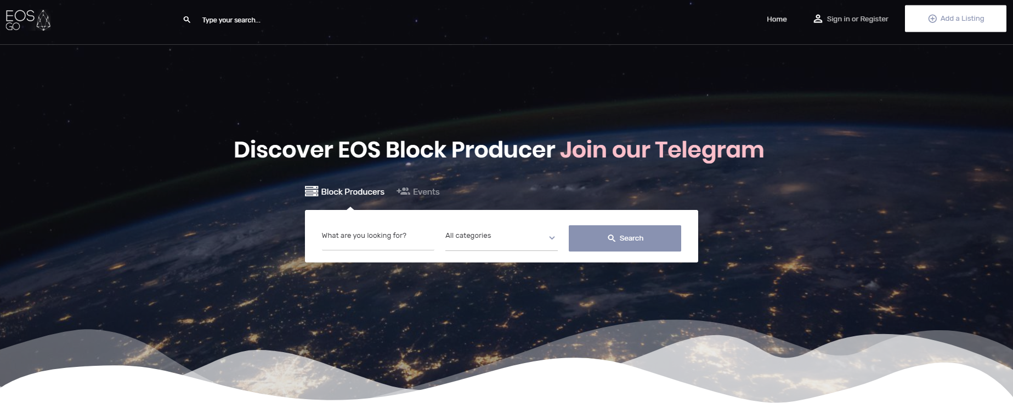
특정 웹홈페이지 – 크롤링 작업
EOS 홈페이지 화면

Slide 10
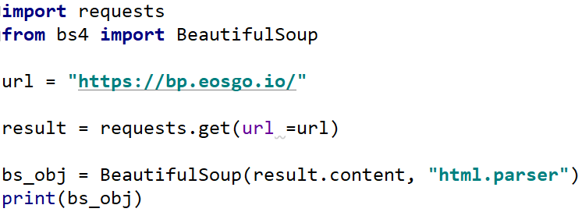
특정 웹홈페이지 – 크롤링 작업
Requests 라이브러리
Requests 라이브러리는 http 요청을 조금 더 편하게 할 수 있는 기능이 들어있는 패키지이다.

Slide 11
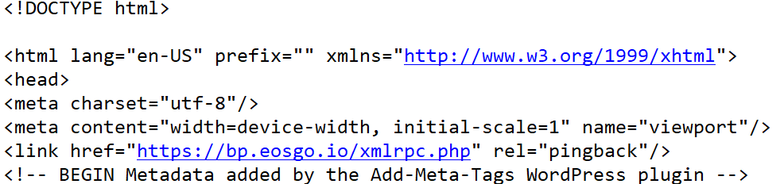
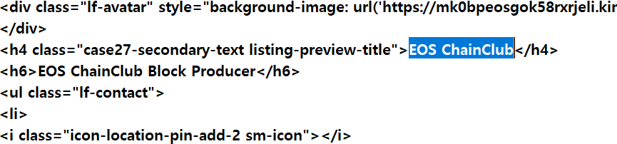
특정 웹홈페이지 – 크롤링 작업
결과값
홈페이지 내 특정 BP의 ID 찾아보기

Slide 12
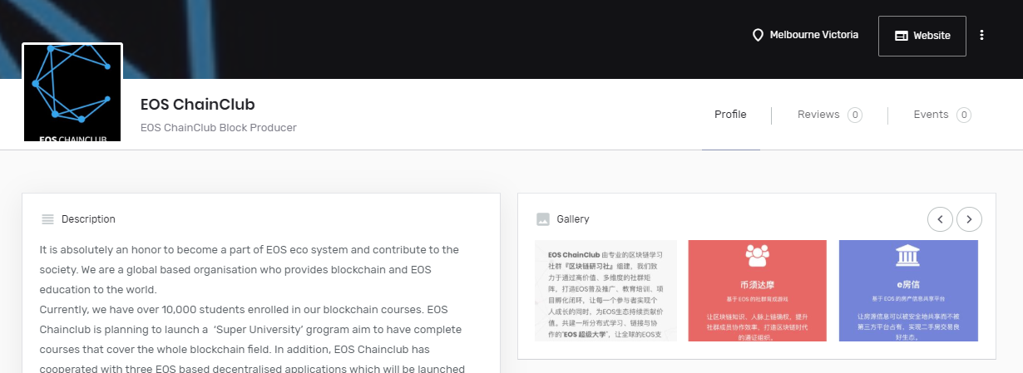
특정 웹홈페이지 – 크롤링 작업
상세 페이지 링크 뽑아내기
상세 페이지에 들어가서 특정 정보들을 뽑아오려면 먼저 상세 페이지의 링크를 알아야합니다. 각 목록 안쪽에는 상세 페이지 주소가 들어있다.
Bp 목록이 나오는 페이지로 이동해보고자한다.
https://bp.eosgo.io/listing/eos-chainclub/

Slide 13
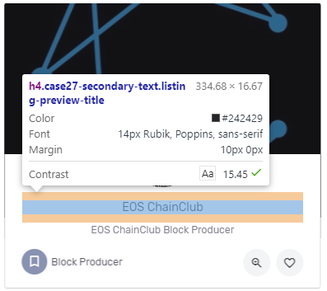


특정 웹홈페이지 – 크롤링 작업
상세 페이지 링크 수집하기
BP 목록 페이지에서 상세페이지로 이동할 수 있다는것은 리스트 페이지에 링크가 있다는 뜻으로 리스트페이지에서 모든 상세 페이지의 링크를 수집하고자한다.
BP 리스트 페이지로 이동해서 개발자 도구를 켜 상세페이지 체크해보기

Slide 14
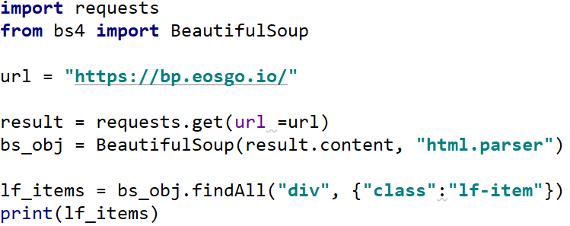
특정 웹홈페이지 – 크롤링 작업
상세 페이지 링크 수집하기
<a> 태그에 있는 상세 페이지 링크 뽑아내기

Slide 15
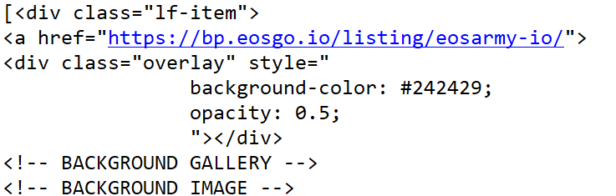
특정 웹홈페이지 – 크롤링 작업
결과값

Slide 16
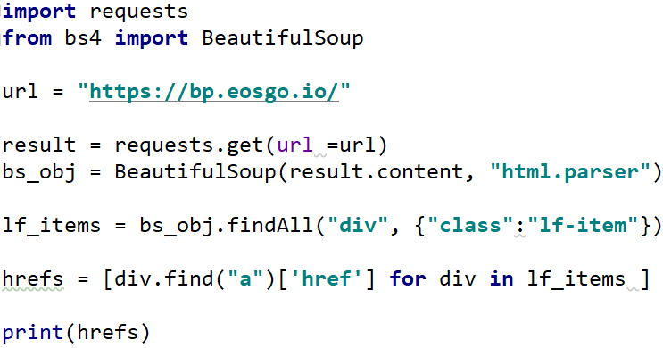
특정 웹홈페이지 – 크롤링 작업
상세 페이지 링크 수집하기
<a> 태그에 있는 상세 페이지 링크 뽑아내기

Slide 17
특정 웹홈페이지 – 크롤링 작업
결과값

Slide 18
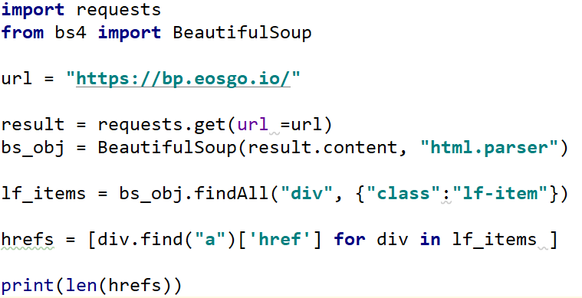

특정 웹홈페이지 – 크롤링 작업
링크별로 들어가서 페이지 불러오기
Hrefs 변수에 들어있는 링크들의 개수를 세어 링크들을 구분하여 각 서브 페이지에 들어가서 데이터를 뽑아오고자 한다.
결과값

Slide 19
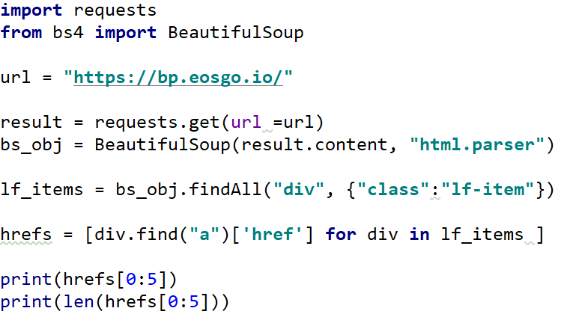
특정 웹홈페이지 – 크롤링 작업
링크별로 들어가서 페이지 불러오기
특정 범위에 대한 선택적 불러오기 작업

Slide 20
특정 웹홈페이지 – 크롤링 작업
결과값

Slide 21


특정 웹홈페이지 – 크롤링 작업
링크별로 들어가서 페이지 불러오기
범위에서 뽑은 특정 홈페이지 하나에서 필요한 부분의 데이터를 추출하는 로직을 만들어 나머지 22개의 전체 페이지에도 똑같은 데이터를 뽑아 오고자한다.
범위에서 뽑은 특정 홈페이지 내에서 총 3가지의 데이터를 뽑아낼 예정이다.
첫번째 BP의 이름 :
두번째 BP의 위치 :
세번째 BP의 웹사이트 주소 :

Slide 22
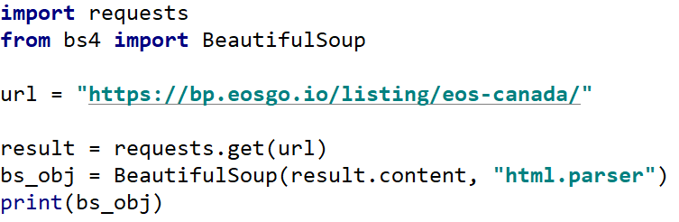
특정 웹홈페이지 – 크롤링 작업
링크별로 들어가서 페이지 불러오기
상세페이지 주소 HTML 언어 불러오기

Slide 23
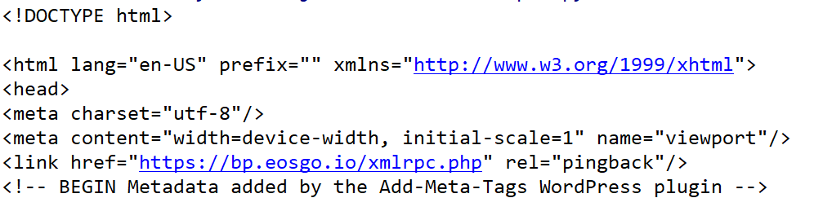
특정 웹홈페이지 – 크롤링 작업
결과값

Slide 24
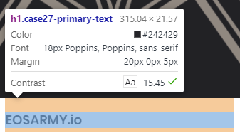
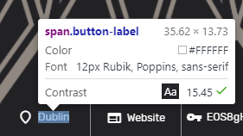
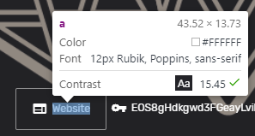
특정 웹홈페이지 – 크롤링 작업
링크별로 들어가서 페이지 불러오기
상세페이지 내 이름, 위치, 주소 불러오기

Slide 25
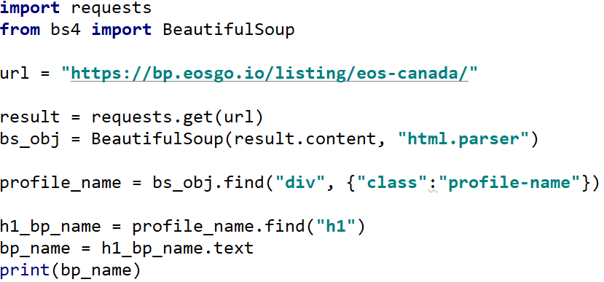
특정 웹홈페이지 – 크롤링 작업
링크별로 들어가서 페이지 불러오기
상세페이지 내 이름 불러오기

Slide 26

특정 웹홈페이지 – 크롤링 작업
이름 : 결과값

Slide 27
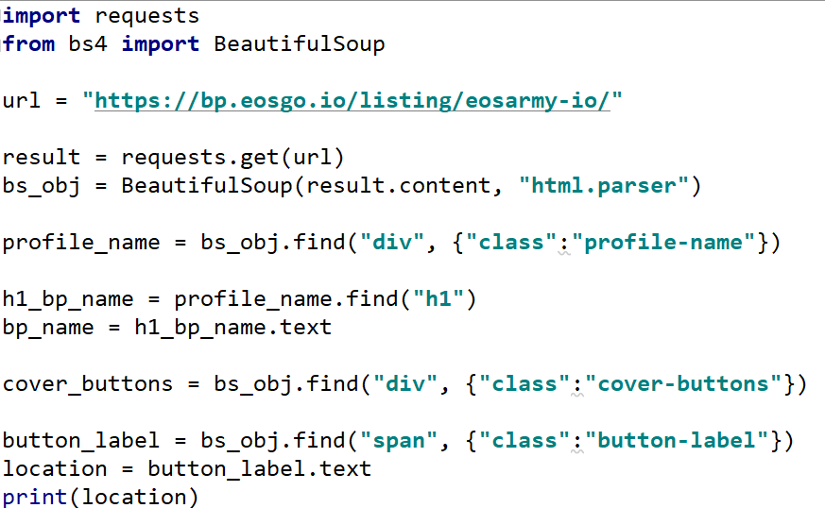
특정 웹홈페이지 – 크롤링 작업
링크별로 들어가서 페이지 불러오기
상세페이지 내 위치 불러오기

Slide 28

특정 웹홈페이지 – 크롤링 작업
위치 : 결과값

Slide 29
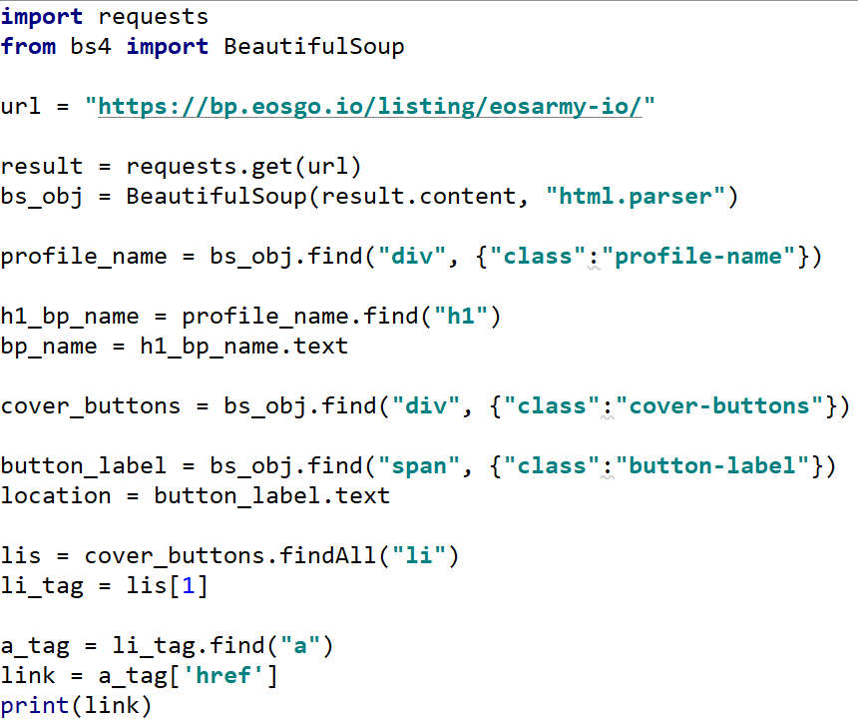
특정 웹홈페이지 – 크롤링 작업
링크별로 들어가서 페이지 불러오기
상세페이지 내 주소 불러오기

Slide 30

특정 웹홈페이지 – 크롤링 작업
주소 : 결과값

Slide 31
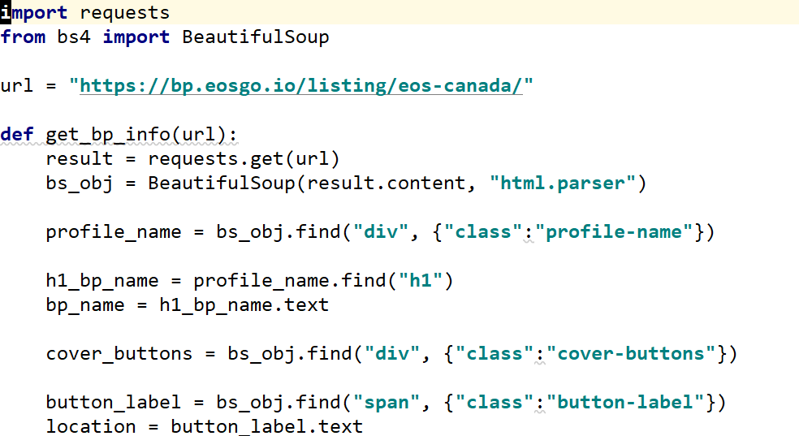
특정 웹홈페이지 – 크롤링 작업
링크별로 들어가서 페이지 불러오기
함수로 묶기, 위에서 뽑은 3가지 이름, 위치, 링크 데이터를 파이썬
딕셔너리에 넣어서 리턴하고자한다.

Slide 32
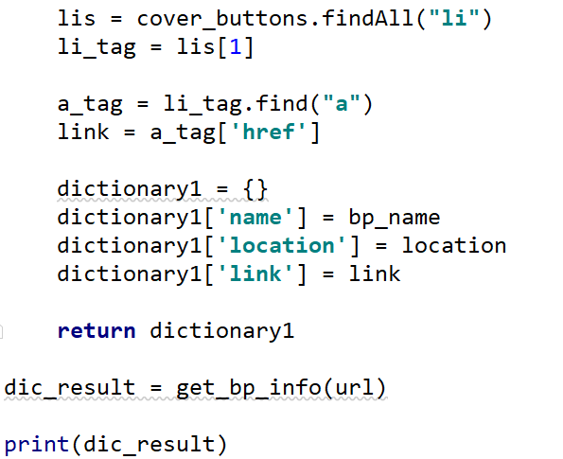
특정 웹홈페이지 – 크롤링 작업
링크별로 들어가서 페이지 불러오기
함수로 묶기, 위에서 뽑은 3가지 이름, 위치, 링크 데이터를 파이썬
딕셔너리에 넣어서 리턴하고자한다.

Slide 33
특정 웹홈페이지 – 크롤링 작업
이름, 위치, 주소 : 딕셔너리 결과값

Slide 34
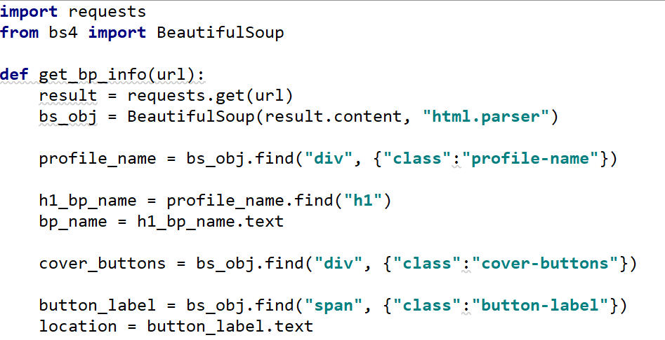
특정 웹홈페이지 – 크롤링 작업
링크별로 들어가서 페이지 불러오기
0부터 4번째까지 링크 상세 페이지 내용 추출하기
여러 개의 서브 페이지를 돌며 그안에 있는 이름, 위치 사이트 링크 3가지를 추출하고자한다.

Slide 35
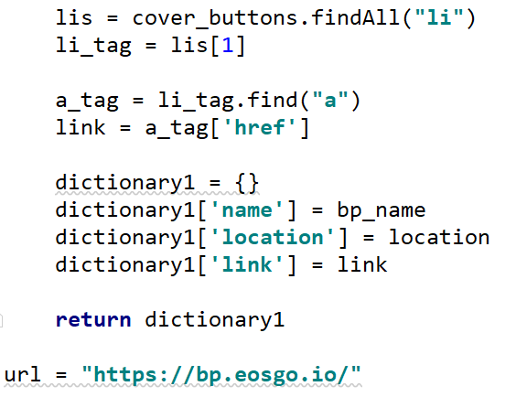
특정 웹홈페이지 – 크롤링 작업
링크별로 들어가서 페이지 불러오기
0부터 4번째까지 링크 상세 페이지 내용 추출하기
여러 개의 서브 페이지를 돌며 그안에 있는 이름, 위치 사이트 링크 3가지를 추출하고자한다.

Slide 36
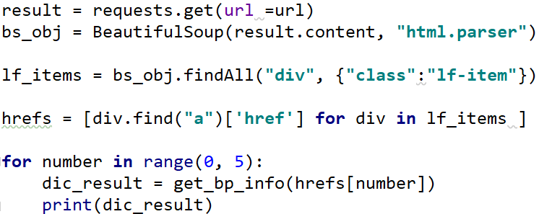
특정 웹홈페이지 – 크롤링 작업
링크별로 들어가서 페이지 불러오기
0부터 4번째까지 링크 상세 페이지 내용 추출하기
여러 개의 서브 페이지를 돌며 그안에 있는 이름, 위치 사이트 링크 3가지를 추출하고자한다.

Slide 37
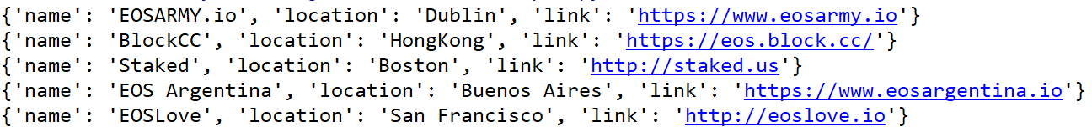
특정 웹홈페이지 – 크롤링 작업
상세페이지 5개의 이름, 위치, 주소 : 딕셔너리 결과값

Slide 38
강의 목차
[part2]
웹 쇼핑몰 크롤링 작업

Slide 39
웹 쇼핑몰 크롤링 작업
웹 쇼핑몰 크롤링 작업
쇼핑몰의 데이터를 수집해보고자 한다.
매일 1,000개의 상품 정보를 수집해서 가격의 변화, 품절이 되었는지에 대한 여부 등을 조사하고자 한다.
20~30개의 경우라면 사람이 일일히 확인할 수 있지만 1,000개가 넘어가는경우 매일 하는것은 무리가 있다.
따라서, 크롤링을 통해 자동화하고자한다.

Slide 40
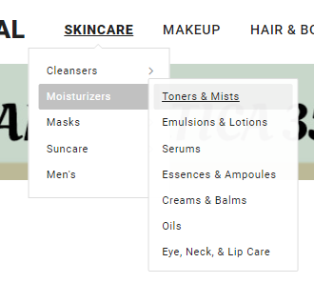
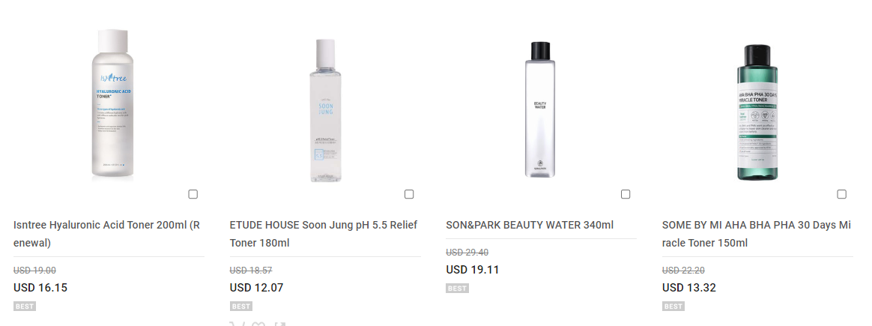
웹 쇼핑몰 크롤링 작업
웹 쇼핑몰 크롤링 작업
대상 사이트 : http://jolse.com
메뉴 -> SKINCARE -> Moisturizers -> Toners & Mists
Toner와 Mist를 이용하여 자동화 작업을 진행하고자 한다.

Slide 41
웹 쇼핑몰 크롤링 작업
웹 쇼핑몰 크롤링 작업
토너와 미스트의 메뉴 주소는
http://jolse.com/category/toners-mists/1019/ 이다.
토너와 미스트의 페이지에 있는 모든 화장품의 이름과 가격을 수집해보고자 한다.
단계별로 1페이지에 있는 화장품들의 이름과 가격을 추출하고,
이후에 전체 페이지에 있는 화장품들의 이름과 가격을 추출하고자한다.

Slide 42
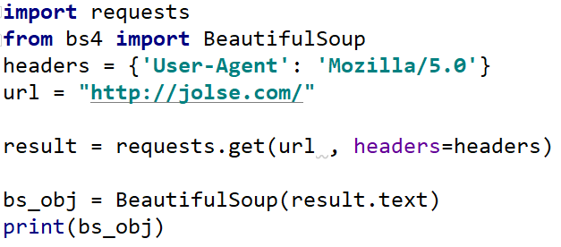
웹 쇼핑몰 크롤링 작업
웹 쇼핑몰 크롤링 작업
페이지 HTML 언어 불러오기

Slide 43
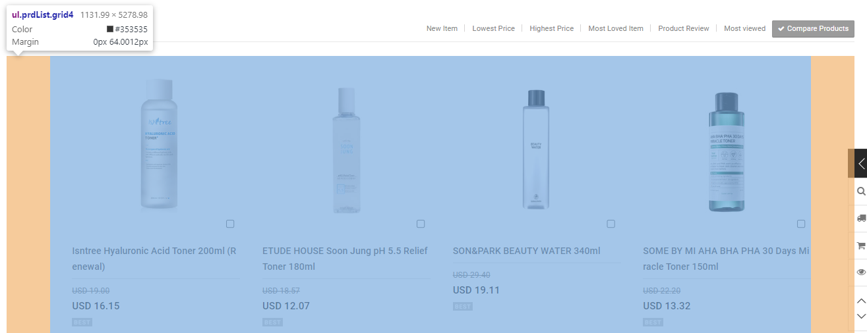
웹 쇼핑몰 크롤링 작업
웹 쇼핑몰 크롤링 작업
토너 & 미스트 메뉴에서 화장품 이름 추출하기

Slide 44
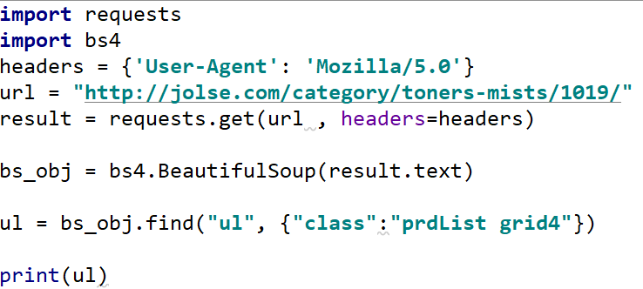
웹 쇼핑몰 크롤링 작업
웹 쇼핑몰 크롤링 작업
토너 & 미스트 메뉴에서 화장품 이름 추출하기

Slide 45
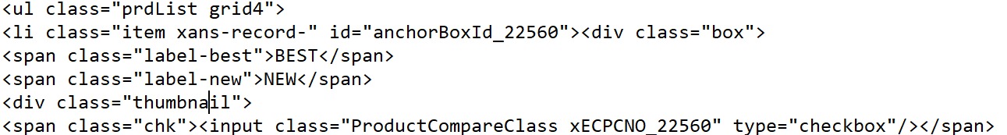
웹 쇼핑몰 크롤링 작업
웹 쇼핑몰 크롤링 작업
결과값

Slide 46
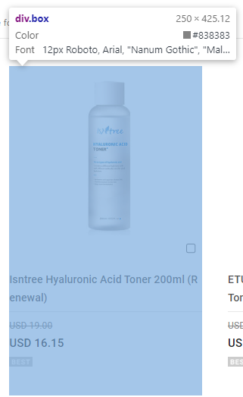
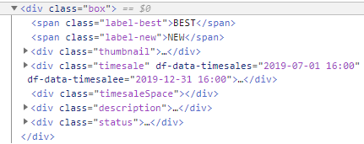
웹 쇼핑몰 크롤링 작업
웹 쇼핑몰 크롤링 작업
토너 & 미스트 메뉴에서 화장품 이름 추출하기

Slide 47
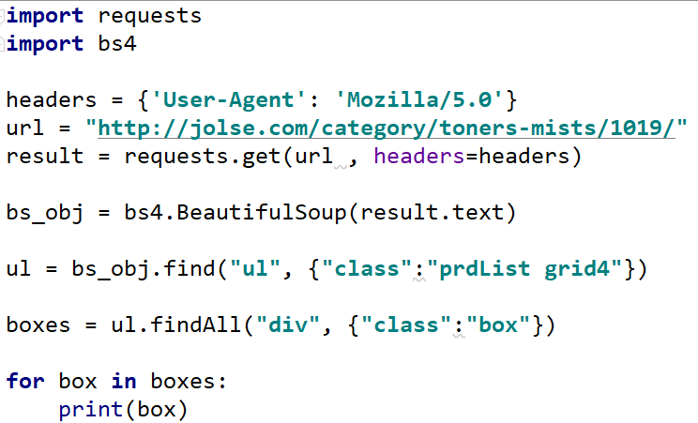
웹 쇼핑몰 크롤링 작업
웹 쇼핑몰 크롤링 작업
토너 & 미스트 메뉴에서 화장품 이름 추출하기

Slide 48
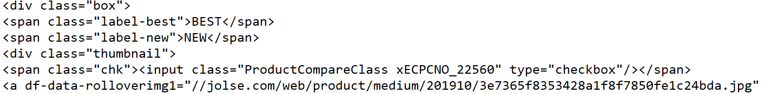
웹 쇼핑몰 크롤링 작업
웹 쇼핑몰 크롤링 작업
결과값

Slide 49
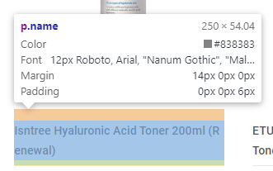
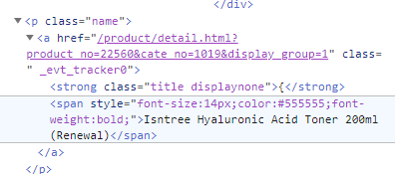
웹 쇼핑몰 크롤링 작업
웹 쇼핑몰 크롤링 작업
토너 & 미스트 메뉴에서 화장품 이름 추출하기

Slide 50
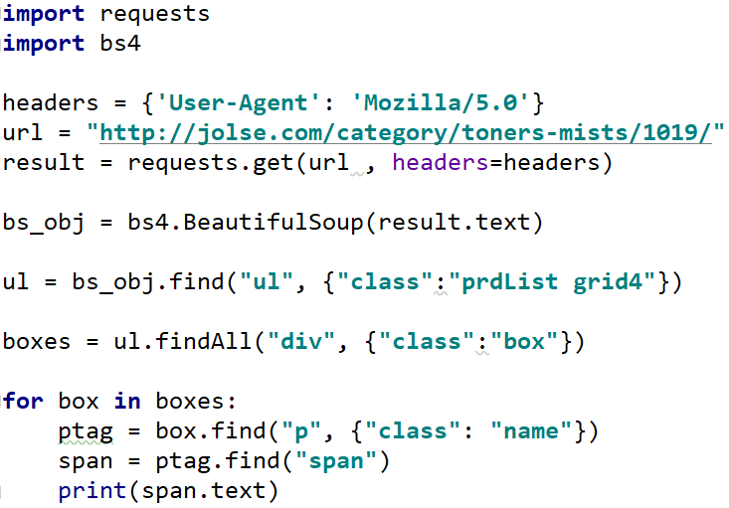
웹 쇼핑몰 크롤링 작업
웹 쇼핑몰 크롤링 작업
토너 & 미스트 메뉴에서 화장품 이름 추출하기

Slide 51
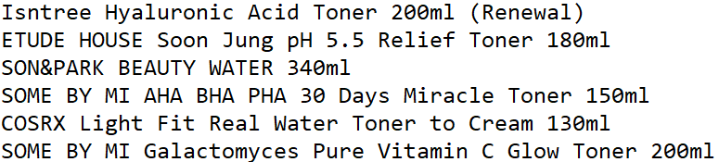
웹 쇼핑몰 크롤링 작업
웹 쇼핑몰 크롤링 작업
결과값

Slide 52
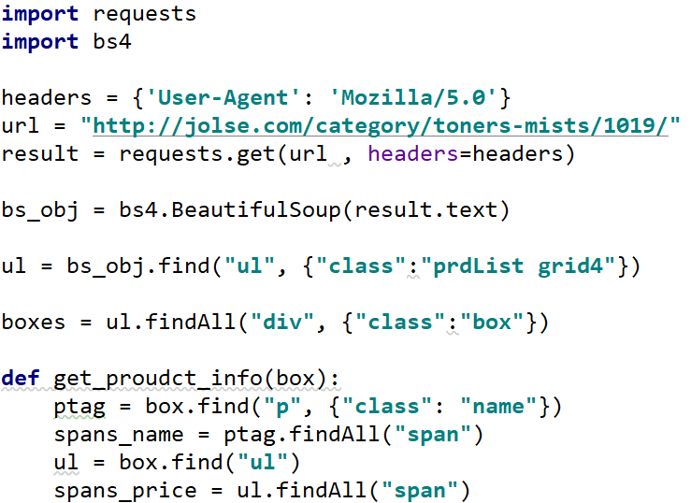
웹 쇼핑몰 크롤링 작업
웹 쇼핑몰 크롤링 작업
토너 & 미스트 메뉴에서 화장품 가격 추출하기

Slide 53
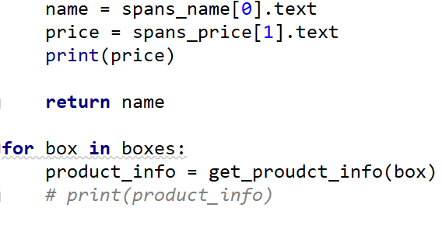
웹 쇼핑몰 크롤링 작업
웹 쇼핑몰 크롤링 작업
토너 & 미스트 메뉴에서 화장품 가격 추출하기

Slide 54
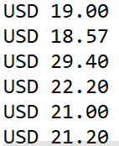
웹 쇼핑몰 크롤링 작업
웹 쇼핑몰 크롤링 작업
결과값

Slide 55
웹 쇼핑몰 크롤링 작업
웹 쇼핑몰 크롤링 작업
토너 & 미스트 메뉴에서 화장품 가격 추출하기

Slide 56
웹 쇼핑몰 크롤링 작업
웹 쇼핑몰 크롤링 작업
결과값

Slide 57
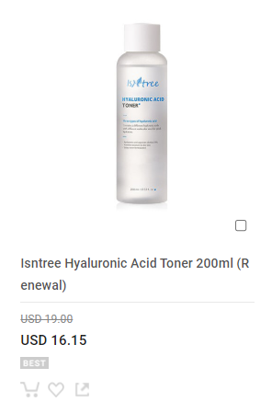
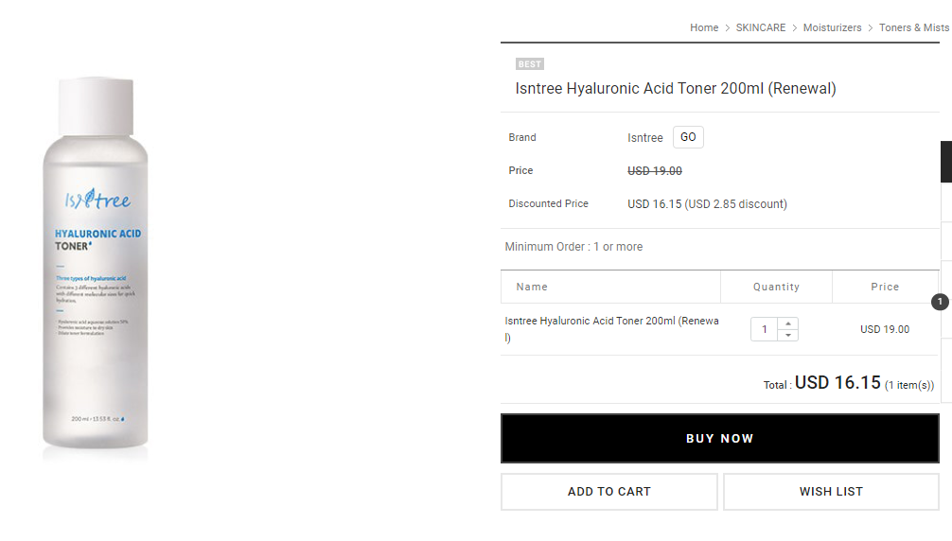
웹 쇼핑몰 크롤링 작업
웹 쇼핑몰 크롤링 작업
토너 & 미스트 메뉴에서 화장품 링크 추출하기

Slide 58
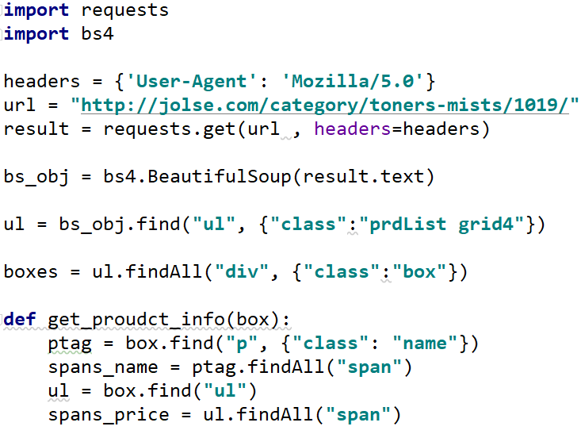
웹 쇼핑몰 크롤링 작업
웹 쇼핑몰 크롤링 작업
토너 & 미스트 메뉴에서 화장품 링크 추출하기

Slide 59
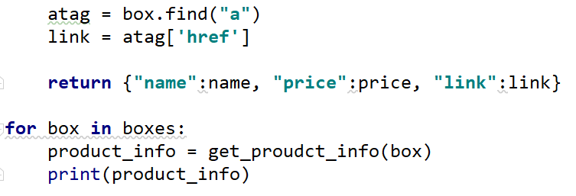
웹 쇼핑몰 크롤링 작업
웹 쇼핑몰 크롤링 작업
토너 & 미스트 메뉴에서 화장품 링크 추출하기

Slide 60
웹 쇼핑몰 크롤링 작업
웹 쇼핑몰 크롤링 작업
결과값

Slide 61
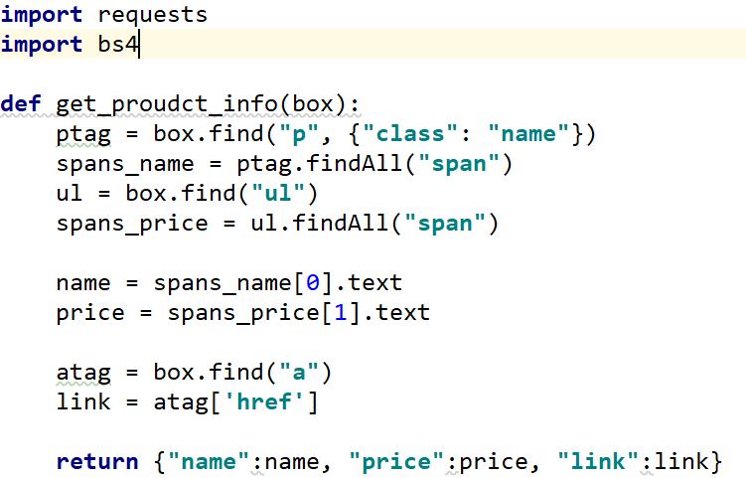
웹 쇼핑몰 크롤링 작업
웹 쇼핑몰 크롤링 작업
일정 범위 페이지 내 화장품 이름, 가격, 링크 추출하기

Slide 62
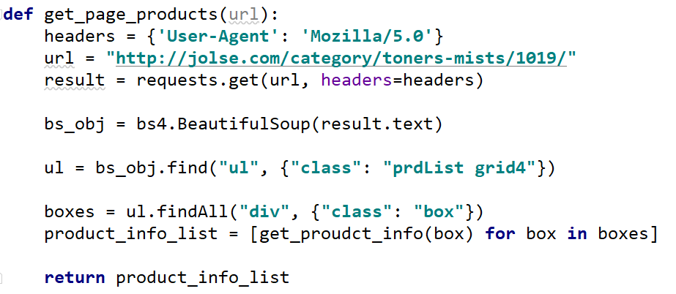
웹 쇼핑몰 크롤링 작업
웹 쇼핑몰 크롤링 작업
일정 범위 페이지 내 화장품 이름, 가격, 링크 추출하기

Slide 63
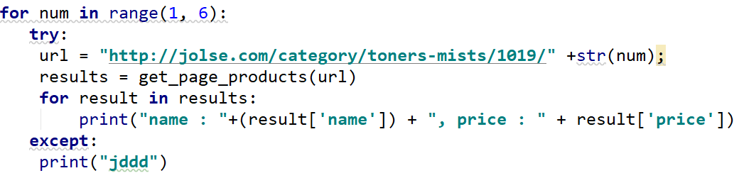
웹 쇼핑몰 크롤링 작업
웹 쇼핑몰 크롤링 작업
일정 범위 페이지 내 화장품 이름, 가격, 링크 추출하기

Slide 64
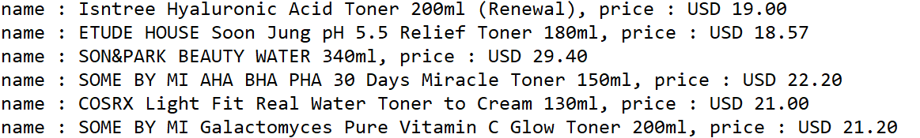
웹 쇼핑몰 크롤링 작업
웹 쇼핑몰 크롤링 작업
결과값

Slide 65
강의 목차
[part3]
네이버 API 이용하기

Slide 66

네이버 API 이용하기
네이버 API 이용하기
어플리케이션 등록하기
네이버 개발자센터
https://developers.naver.com/

Slide 67

네이버 API 이용하기
네이버 API 이용하기

Slide 68

네이버 API 이용하기
네이버 API 이용하기

Slide 69

네이버 API 이용하기
네이버 API 이용하기
블로그 내 단어 검색하기 : 광운대

Slide 70

네이버 API 이용하기
네이버 API 이용하기
결과값 : 광운대

Slide 71

네이버 API 이용하기
네이버 API 이용하기
블로그 내 단어 검색하기 : 광운대
Requests 라이브러리를 사용해 소스 줄이기

Slide 72
네이버 API 이용하기
네이버 API 이용하기
결과값 : 광운대

Slide 73

네이버 API 이용하기
네이버 API 이용하기
블로그 내 단어 검색하기 : 광운대
반복문으로 결과 출력하기

Slide 74

네이버 API 이용하기
네이버 API 이용하기
결과값 : 광운대

Slide 75

네이버 API 이용하기
네이버 API 이용하기
JSON 뷰어 이용하기
http://jsonviewer.stack.hu/

Slide 76

네이버 API 이용하기
네이버 API 이용하기
JSON 뷰어 이용하기
http://jsonviewer.stack.hu/

Slide 77

네이버 API 이용하기
네이버 API 이용하기
JSON 뷰어 이용하기
http://jsonviewer.stack.hu/

Slide 78

네이버 API 이용하기
네이버 API 이용하기
API 호출한 후 필요한 데이터 뽑아내기

Slide 79

네이버 API 이용하기
네이버 API 이용하기
결과값

